Slide 1
Властивості та характеристики екосистем

Slide 2
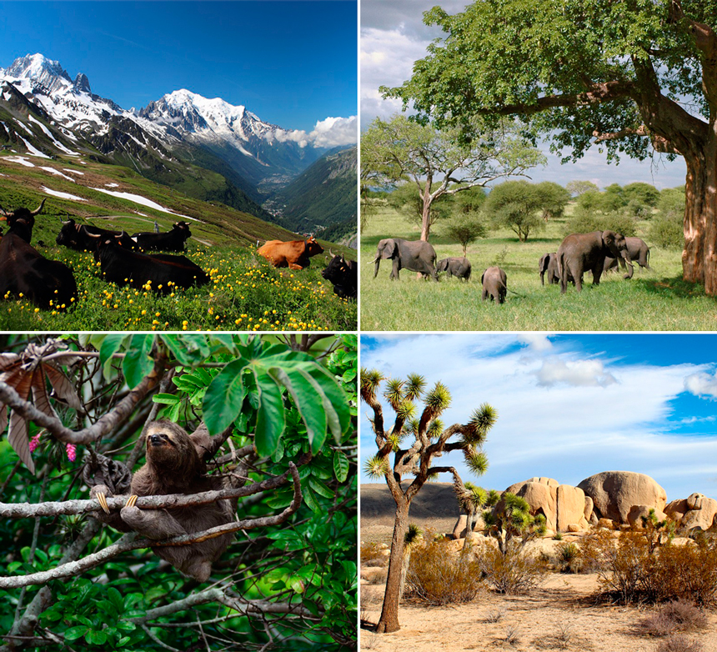
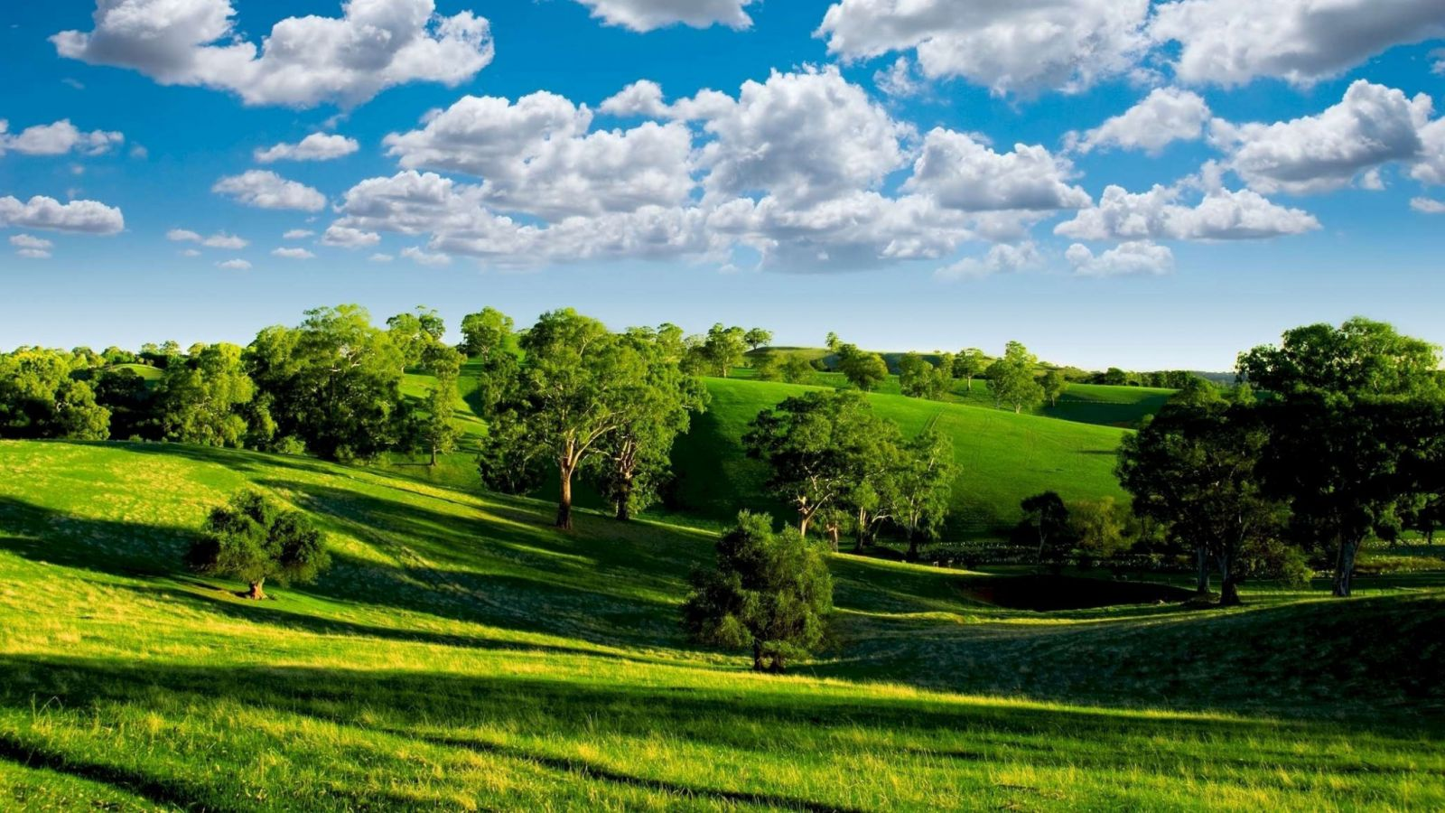
ЕКОСИСТЕМА
сукупність організмів різних видів, що пов’язані між собою та з навколишнім середовищем колообігом речовин і потоком енергії

Slide 3
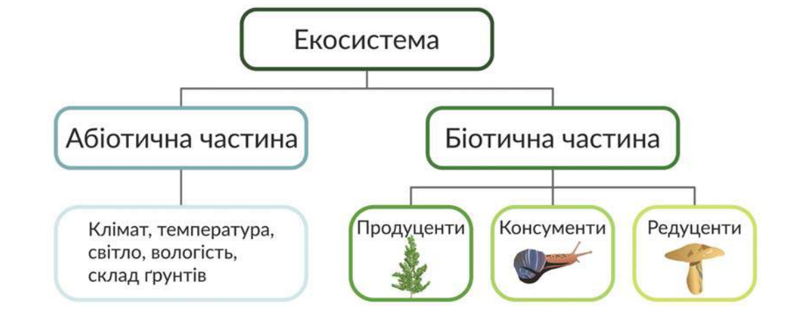
У складі будь-якої екосистеми є два основних компоненти: неживий (абіотичний) і живий (біотичний)

Slide 4
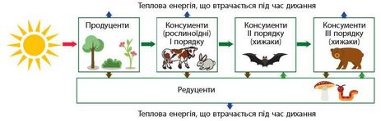
У складі угруповання виокремлюють три відмінні за функцією й типом жив­лення групи популяцій: продуценти, консументи й редуценти

Slide 5
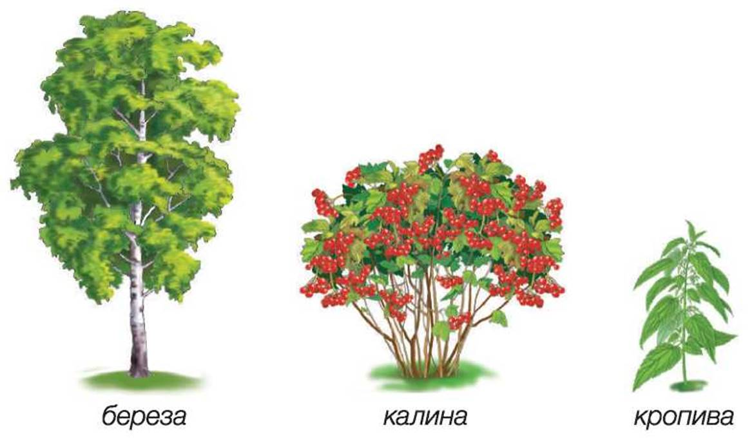
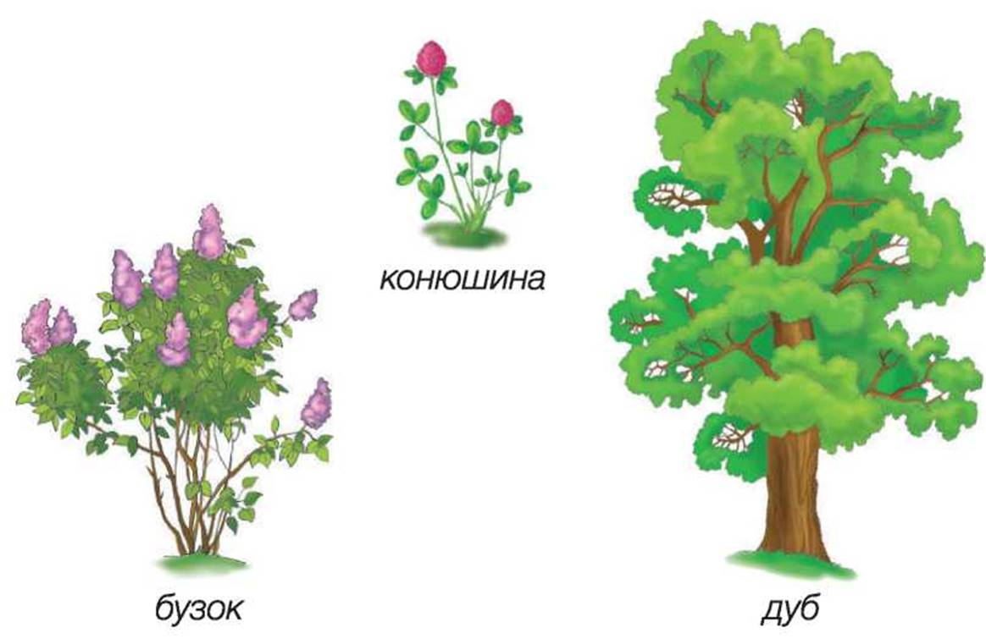
Продуценти — це автотрофні організми, які здатні перетворювати неорга­нічні сполуки на органічні й використовувати останні для побудови власного організму

Slide 6
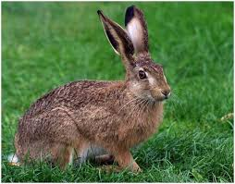
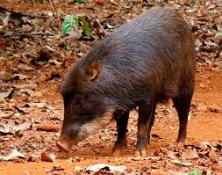
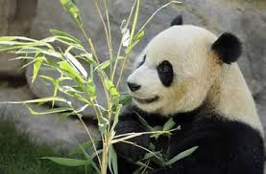
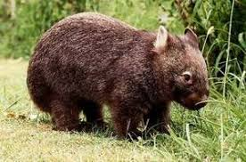
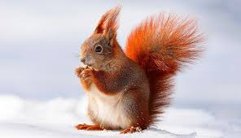
Консументи — гетеротрофні організми, які живляться ін­шими організмами(хижаки, паразити)

Slide 7
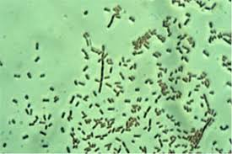
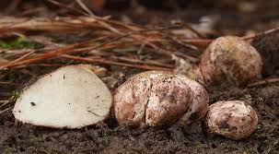
Редуценти — це гетеротрофні організми екосистем, які отримують органічні речовини, живлячись рештками живих організмів, або продуктів їхньої життєдіяльності(гриби,бактерії)

Slide 8
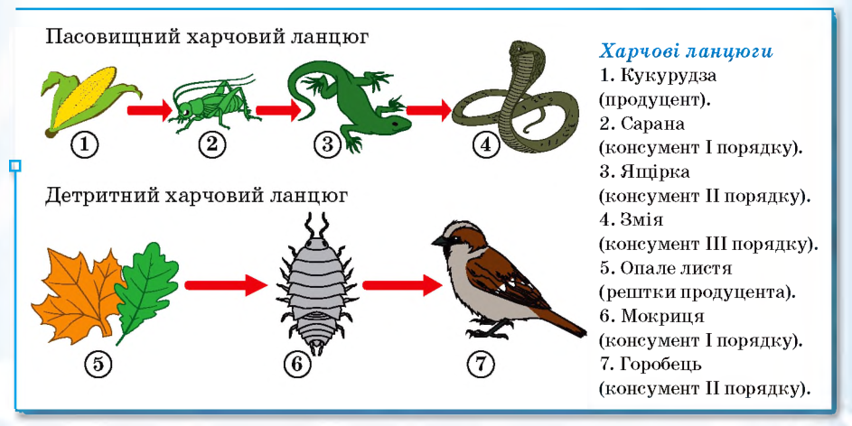
Трофічний рівень – сукупність організмів з однаковим типом живлення

Slide 9
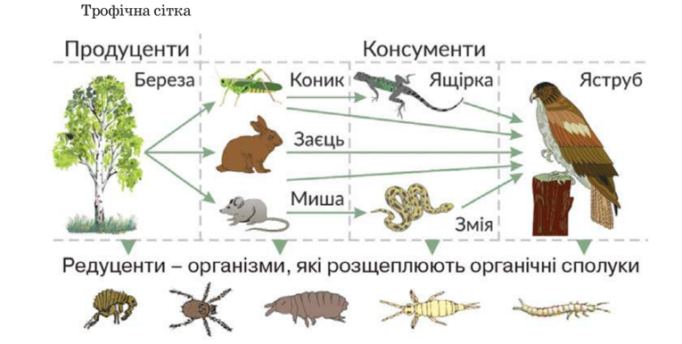
трофічна сітка

Slide 10
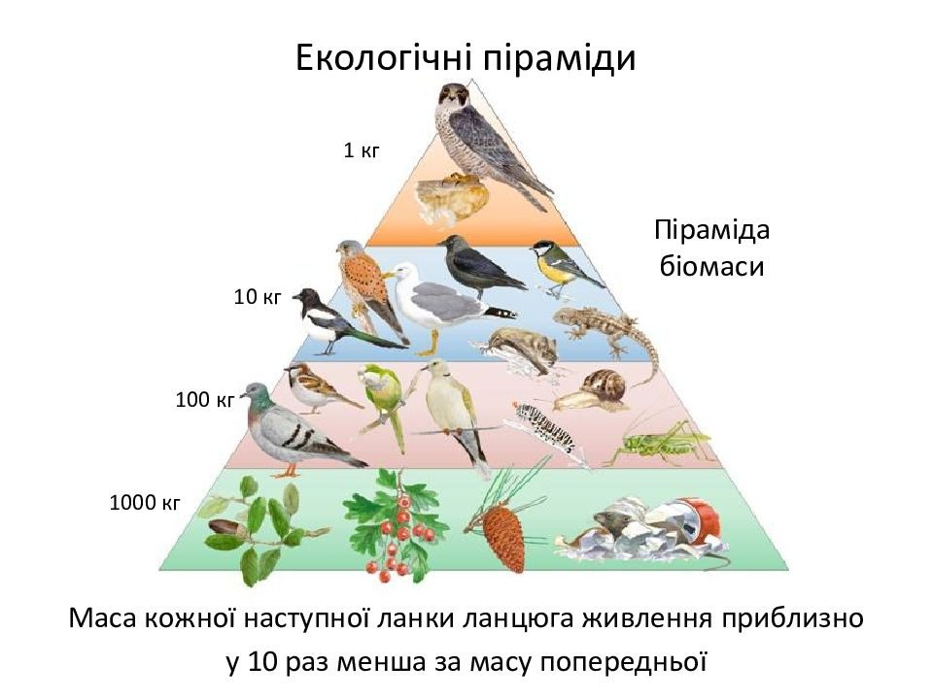
Правило екологічної піраміди
на кожному наступному трофічному рівні
кількість біомаси та енергії, що їх запасають організми за одиницю часу, є значно меншою, ніж на попередньому

Slide 11
Цікавий факт трапився в Німеччині
Місцеві жителі вирубали ліс на одному зі схи­лів гірського масиву Шпессарт. А потім вирішили його відновити. Дерева, які там раніше росли,— дуби — чомусь не приживалися. Потім виявилося, що разом із деревами були знищені й олені, послід яких відігравав важливу роль в екосистемі лісу. Організми, які жили в ґрунті, «переробляли» його і тим самим підтримували певний його склад. Після знищення лісу склад ґрунту змінився, і на ньому вже не могли рости дерева, що були там раніше

Slide 12
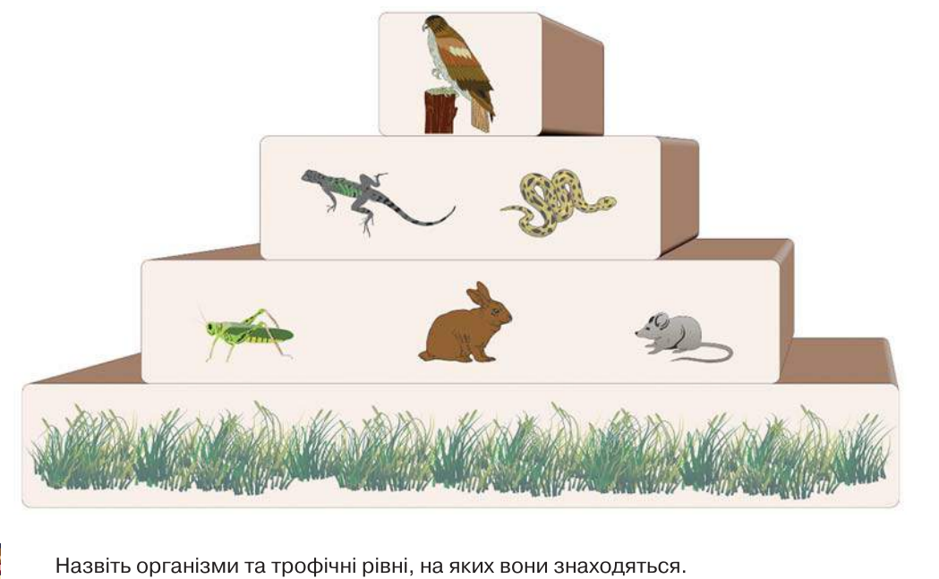

Slide 13
